Slide 1
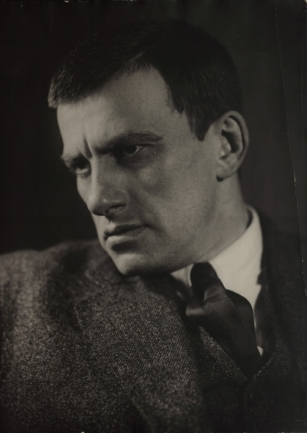
Революционная поэзия В. В. Маяковского.
«…засучив рукава» боролся, «определяя свое право на существование как писателя революции, для революции…»

Slide 2


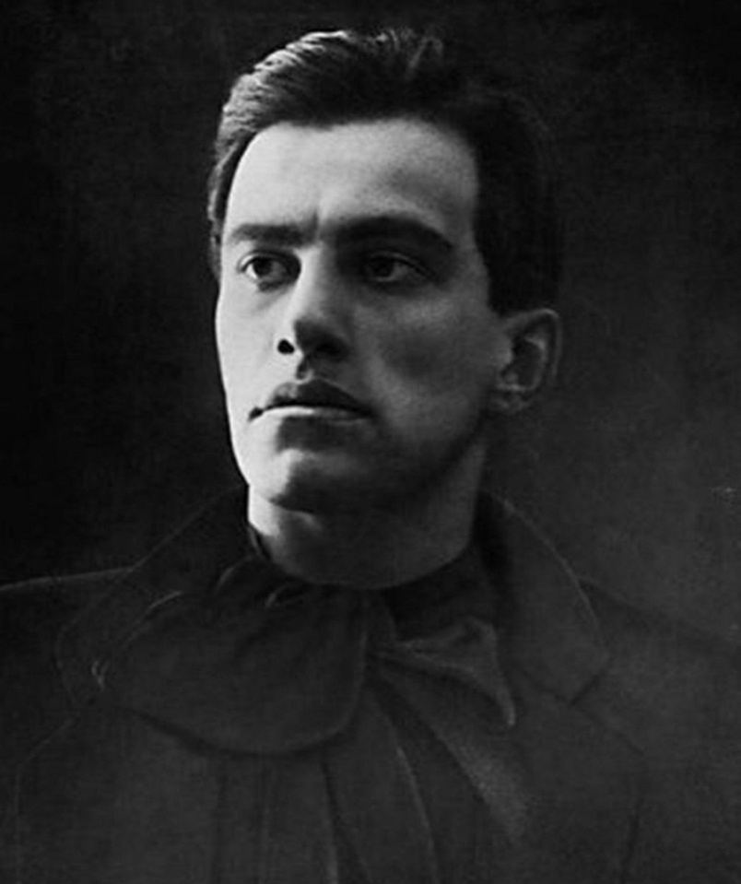
«Я – поэт. Этим и интересен. Об этом и пишу»
«первое непосредственное впечатление о чтение раннего Маяковского – безусловная исключительная одаренность автора…
Перед нами совершенно новый поэт, даже теперь… ничего не утративший от своей новизны и оригинальности…
Ю. Карабчиевский

Slide 3

Маяковский своим даром выразил пафос эпохи, сутью которой явились мировая и гражданская войны. Его революционность – уловленный его талантом дух нового времени.

Slide 4


Slide 5
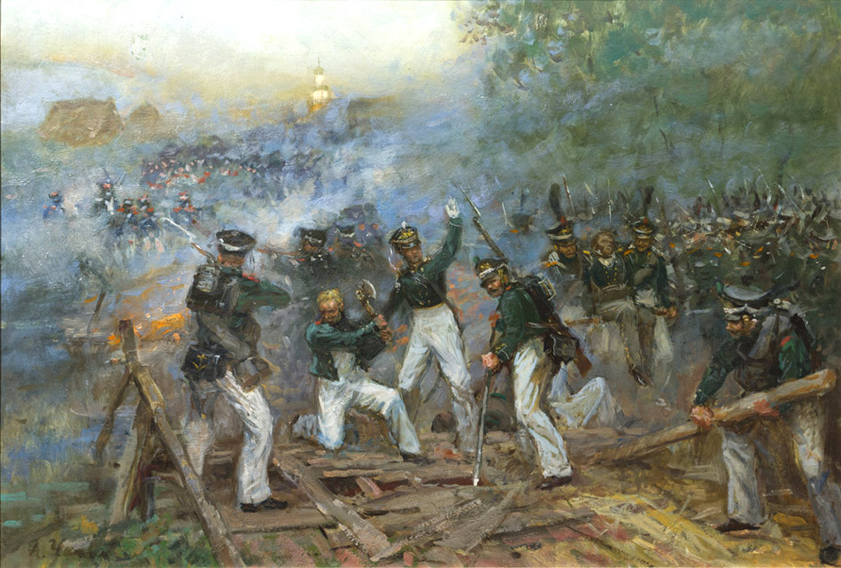
Литературная визитка «История создания стихотворения «Левый марш» Шёл 1918 год. В. Маяковский пишет стихотворение «Левый марш», задачей которого ставит укрепление духа разбегающейся по домам русской армии. Поэт рассказывал, что это стихотворение было написано за полчаса, пока он ехал в на запланированную встречу к матросам бывшего «Гвардейского экипажа» (так называлась воинская часть особого назначения). Отсюда его подзаголовок «Матросам». Нужно было укрепить боевой дух солдат, которые устали от войны и надеялись, что после революции она закончится. После победы пролетариата в 1917 году никто не хотел воевать, так как солдаты и матросы, набираемые в армию из простых крестьян, мечтали вернуться домой и получить обещанную землю. Убедить их вернуться на фронт и биться с врагами и являлось задачей В. Маяковского.

Slide 6

«Ода революции», 1918.
Антитеза (противопоставление) пронизывает все произведение. На антитезе построены оксюмороны (сочетание противоположностей), характеризующие революцию.

Slide 7


Slide 8
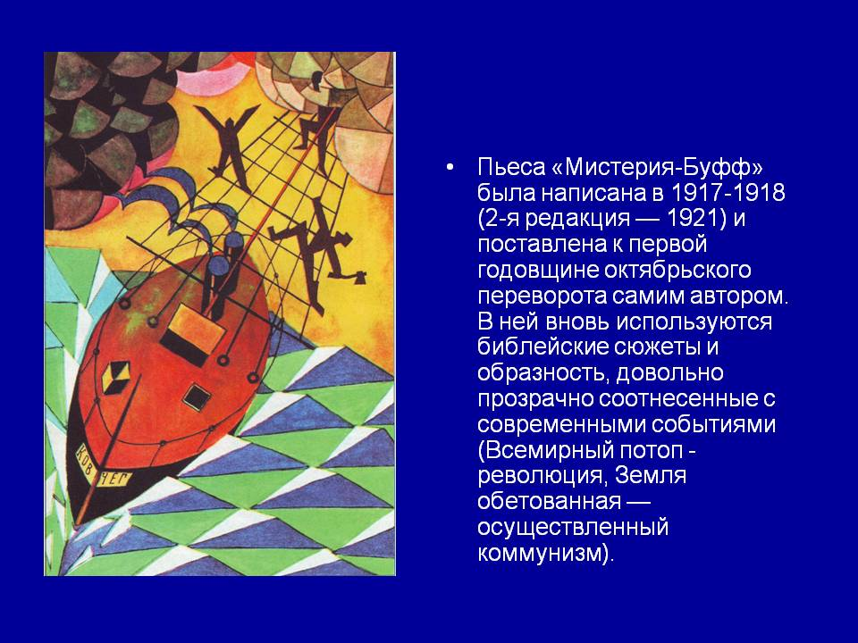

Slide 9


Slide 10

Через революцию Маяковский обретает Родину, ранее для него как бы не существующую. Гордость своей революционной эпохой превалирует в его произведениях. Восприняв революцию как первый акт преображения жизни, поэт ищет людей, способных продолжить дело строительство новой жизни. Создает поэмы «В. И. Ленин», «Хорошо!» Маяковскому, как мы увидели, был свойственен не только оптимистический взгляд на настоящее и будущее. Это выразилось и в его стихотворениях, и в драматических произведениях поэта.

Slide 11

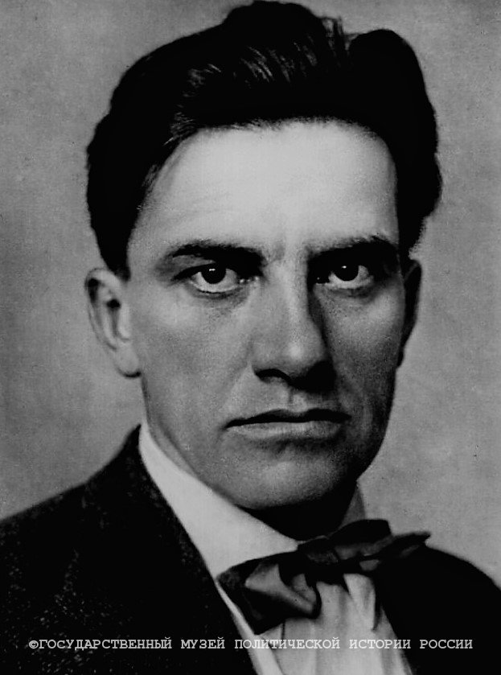
17 декабря 1918 г. Поэт впервые прочел со сцены Матросского театра стихи «Левый марш (Матросам)». В марте 1919г. Он переезжает в Москву, начинает активно сотрудничать в РОСТА (Российское телеграфное агентство), оформляет (как поэт и как художник) для РОСТА агитационно-сатирические плакаты («Окна РОСТА»)

Slide 12

Работа в окнах РОСТА.
В работе над плакатами в «Окнах сатиры» Маяковский проявил свой сатирический талант. Если в предреволюционные годы сатира поэта была направлена на «жирных», на «буржуев», то в 20-х годах мишенью сатиры стали враги революции. Этих врагов не надо искать далеко, они разлагают революцию изнутри.

Slide 13
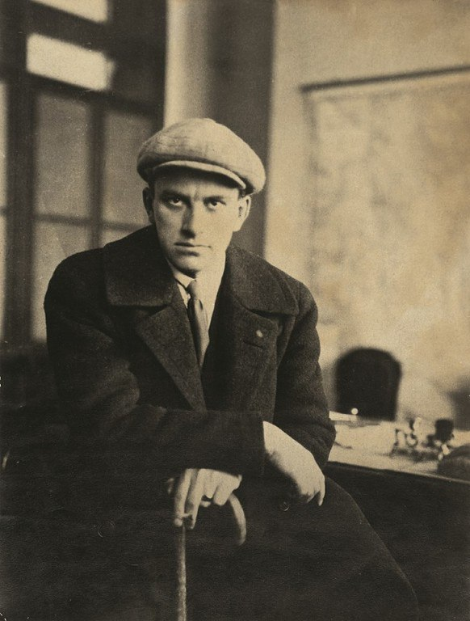
«Боюсь, что несмотря на народные похороны, на весь почёт ему, на весь плач по нём Москвы и России, Россия и до сих пор не поняла, кто ей был дан в лице Маяковского».
М. Цветаева

Slide 14


